Slide 1


PRYSZCZYCA - FMD
Wojewódzki Inspektorat Weterynarii z/s w Siedlcach, 03.04.2025 r.

Slide 2
KOGO DOTYCZY????
Parzystokopytne !!! w tym zwierzęta domowe:
bydło > owce > kozy > świnie
Zwierzęta wolno żyjące
bizony > bawoły > żubry > jelenie > łosie
antylopy
wielbłądy > słonie > żyrafy > renifery lamy > alpaki > gazele > guźce
kangury > niedźwiedzie > kapibary

Slide 3
człowiek - przebieg łagodny

Slide 4
ŹRÓDŁA I DROGI ZAKAŻENIA

Slide 5
ŹRÓDŁA I DROGI ZAKAŻENIA
Chore zwierzęta wydalają do środowiska wirusy, w tych wydzielinach wirus jest obecny co najmniej kilkanaście godzin przed pojawieniem się pęcherzy, osiągając maksymalne stężenie w okresie uogólnionych objawów chorobowych
pracownicy ferm, hodowcy, lekarze wet., pracownicy DDD, kierowcy, w tym biernie (ubranie, obuwie, skóra, włosy) lub czynnie

Slide 6
ŹRÓDŁA I DROGI ZAKAŻENIA
Droga powietrzna – wiatr
kierunek i prędkość wiatru
temperatura „-”
wilgotność
światło słoneczne (pora dnia)
naturalne przeszkody (góry, zalesienie)
najlepsze warunki o świcie, zmierzchu i nocą
zagęszczenie ferm (zwierząt) w regionie (okręgi)
bydło najbardziej zagrożone (owce 1/4; świnie 1/12)
-Hurst G.W.: Foot-and-Mouth-Disease. Th e possibiIity of Continental sources of the virus in England in epidemicsof October 1967 and several other years. Vet. Rec. 1968,94, 610-614.19. - Henderson R.: Spread of foot andmouth disease. TheLancet, Sept. 27^1969, 690.
- Daggupaty S.M., Sellers R.F.: Airborne spread of foot-and mouthdisease in Saskatchewan Canada, 1951-1952. Can. J. Vet. Res. 1990, 54, 465-468.

Slide 7
PATOGENEZA

Slide 8
PATOGENEZA
przez błony śluzowe górnych odcinków przewodu pokarmowego i układu oddechowego, spojówki lub nieowłosioną uszkodzoną skórę
namnaża się w bramie wejścia w warstwie nabłonka i powoduje powstanie pęcherzy
przedostaje się do chłonki i krwi - wzrasta tempera tura ciała oraz nasilają się objawy ogólne
z krwią wędruje do innych tkanek nabłonkowych powodując powstanie pęcherzy wtórnych, a temperatura ciała wraca do normy

Slide 9
PATOGENEZA
Okres inkubacji (2-14 dni) 3-8 dni wyjątkowo do 10-11 dni
Zależy to od:
zjadliwości szczepu
dawki wirusa
drogi zakażenia
gatunkowej wrażliwości zwierząt

Slide 10
OBJAWY

Slide 11
OBJAWY - bydło
wzrost temp zwłaszcza u cieląt do 41 stopni
przyspieszenie tętna
utrata apetytu
posmutnienie
utrata apetytu
nagły spadek produkcji mleka

Slide 12
OBJAWY - bydło
pękanie pęcherzy
nadżerki
ostrożne przeżuwanie
niechęć do ruchu - zakażenia bakteryjne (exungulatio)
wtórne mastitis
krowy ciężarne - ronienia
zwierzęta młode - przebieg/ cięższy

Slide 13
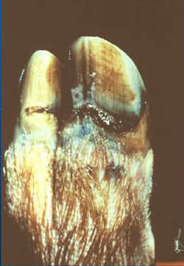
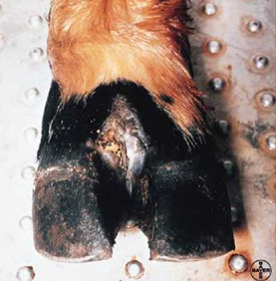
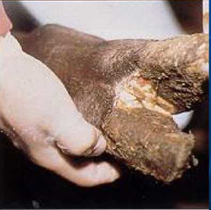
OBJAWY – zmiany w szparze międzyracicowej i koronce racic

Slide 14
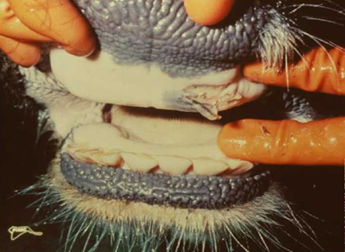
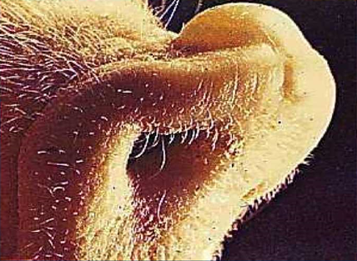
OBJAWY – pęcherzyki zlokalizowane na błonach śluzowych

Slide 15
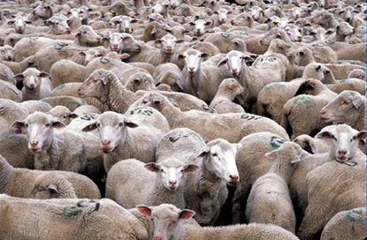
OBJAWY – owce, kozy
Objawy są podobne
Przebieg jest łagodniejszy = >trudniejsze rozpoznanie
Częściej zmiany na kończynach = >częstsza kulawizna

Slide 16
OBJAWY – owce, kozy
kulawizny czasami niezauważone, jeśli zakażone zwierzęta przebywają i poruszają się po miękkim podłożu
pęcherzyki na skórze koronek racic, piętkach i w szparach między racicznych, na tarczy ryjowej
świnie poruszają się niechętnie, zmuszone do ruchu, kuleją i chodzą opierając się na czubkach racic
źródło dr Katarzyna Wawrzak GIW

Slide 17
FMD – WŁAŚCIWOŚCI WIRUSA
Wirus pryszczycy może przetrwać wiele miesięcy w mięsie solonym i peklowanym. Wirus izolowano z:
z kiełbas - do 56 dni,
z tłuszczu szynki - do 183 dni,
z bekonu - do 190 dni,
z osłonek jelitowych przetworzonych, pochodzących od doświadczalnie zakażonych owiec, przechowywanych przez 14 dni w temperaturze 4oC.
Wirus pryszczycy zachowuje właściwości zakaźne w produktach mlecznych, przechowywanych w niskich temperaturach:
z w mleku i maśle - od 14 do 45 dni, w chłodni,
z w odtłuszczonym mleku w proszku - do 2 lat.
Pasteryzacja w 72oC przez 15 sekund, a następnie
natychmiastowe, gwałtowne schłodzenie do temperatury 4,5oC, nie eliminuje całkowicie wirusa pryszczycy z mleka.
źródło dr Katarzyna Wawrzak GIW

Slide 18
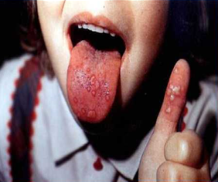
FMD – WŁAŚCIWOŚCI WIRUSA
Ze względów epidemiologicznych ważna jest możliwość przeniesienia w jamie nosowej człowieka wirusa pryszczycy od zakażonych świń na wrażliwe bydło.
Wirus może pozostawać aktywny na śluzówce nosa przez ponad 24 godziny (bez objawów i swoistej odpowiedzi immunologicznej).

Slide 19
OGNISKA FMD

Slide 20
FMD – WYTĘPOWANIE OGNISK
W Polsce ostatnie ognisko pryszczycy stwierdzono w 1971 roku.
Choroba występuje endemicznie w wielu krajach Afryki, Azji i Ameryki Płd.
Ostatnie zakażenia w Europie występowały we Włoszech (1993), w Grecji (1994), Wielkiej Brytanii (2001 i 2007), Irlandii, Francji, Holandii (2001).
W 2011 roku stwierdzono ogniska pryszczycy w Bułgarii.

Slide 21
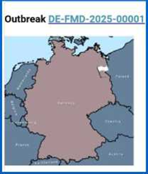
FMD – WYTĘPOWANIE OGNISK NIEMCY
10 stycznia 2025 r. FMD potwierdzono w Niemczech, u 3 bawołów utrzymywanych w niewielkim gospodarstwie, utrzymującym łącznie 14 bawołów, zlokalizowanym w pobliżu Berlina (federal State Brandenburg/ district Markisch-Oderland/ Hoppegarten).
Próbki do badań laboratoryjnych pobrano 9 stycznia. Zwierzęta zakażone padły. Wstępne podejrzenie choroby niebieskiego języka (BT) zostało wykluczone. Metodą RT-PCR wykryto obecność materiału genetycznego wirusa pryszczycy.
Nie było przemieszczeń zwierząt ani produktów z i do gospodarstwa. Pozostałe zwierzęta w gospodarstwie zostały uśmiercone. Wokół ogniska w promieniu 3 i 10 km wyznaczono obszar zapowietrzony i zagrożony.
źródło dr Katarzyna Wawrzak GIW

Slide 22
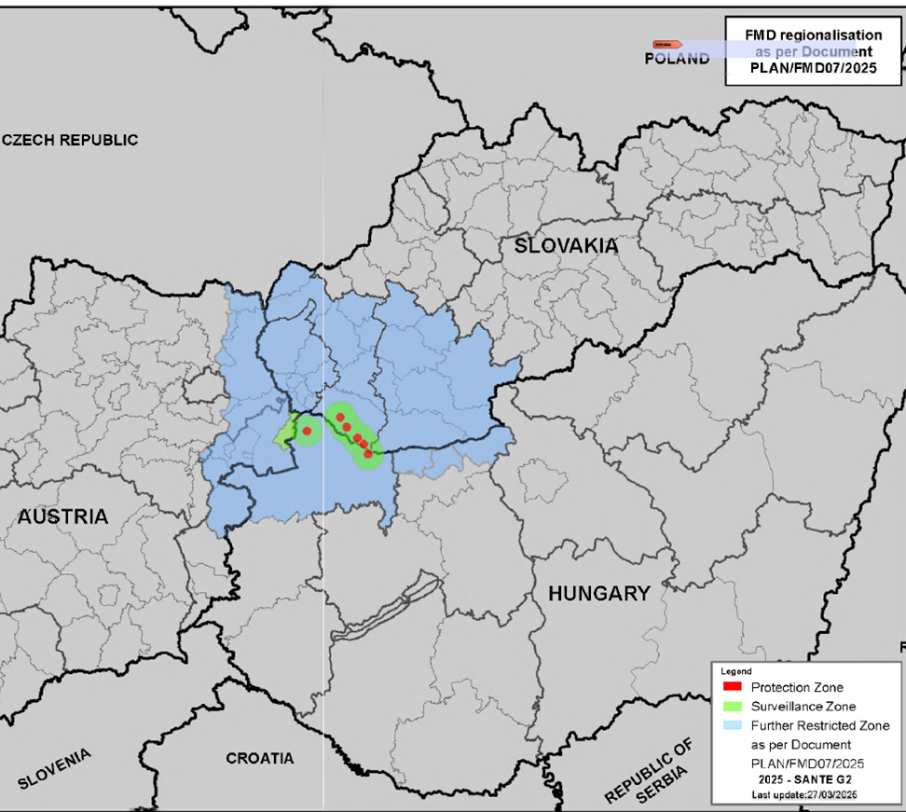
FMD – WYTĘPOWANIE OGNISK WĘGRY I SŁOWACJA
Ogniska pryszczycy u bydła na Słowacji:
1-3 ogniska FMD stwierdzone 21.03.2025 – 2771 szt. bydła
4 ognisko FMD stwierdzone 25.03.2025 – 279 szt. bydła
5 ognisko FMD stwierdzone 30.03.2025 – 3500 szt. bydła
Ogniska pryszczycy u bydła na Węgrzech:
1 ognisko stwierdzone 06.03.2025 – 1418 szt. bydła
2 ognisko stwierdzone 26.03.2025 – 3000 szt. bydła
3 i 4 ognisko wtórne stwierdzone 02.04.2025 – 3500 szt. bydła

Slide 23
FMD – WYTĘPOWANIE OGNISK WĘGRY I SŁOWACJA
Środki kontroli przyjęte na Węgrzech w związku ze stwierdzeniem kolejnych ognisk pryszczycy
zakaz targów, pokazów, konkursów i innych zgromadzeń z udziałem zwierząt wrażliwych na całym terytorium Węgier,
ograniczenie dostępu dla społeczeństwa do parków narodowych w miejscach utrzymywania wrażliwych zwierząt, wypasanie jest zabronione w odległości 1 km od dróg publicznych,
zakaz przemieszczanie wrażliwych zwierząt do stref zamkniętych i przemieszczania podatnych zwierząt poza,
zalecany ubój na użytek własny zwierząt podatnych na zakażenie w strefie zapowietrzonej i zagrożonej, po uprzednim powiadomieniu i pobraniu od zwierząt próbek do badań. W przypadku, gdy „domowy ubój” nie jest możliwy, ubój może być przeprowadzony w wyznaczonych rzeźniach, a próbki muszą zostać pobrane 48 godzin przed przemieszczaniem,
utrzymywanie zwierząt w zamknięciu w strefie zapowietrzonej i zagrożonej.
W dalszych strefach objętych ograniczeniami:
przemieszczanie zwierząt wrażliwych poza strefę może odbywać się wyłącznie w celu bezpośredniego uboju, do wyznaczonej rzeźni. Próbki muszą zostać pobrane podczas uboju. Świeże mięso tych zwierząt może być wprowadzane na rynek wyłącznie w obrębie kraju,
wypas jest zabroniony,
ponowne zasiedlanie zwierzętami wrażliwymi jest zabronione,
pobieranie nasienia, oocytów i zarodków od zwierząt wrażliwych jest zabronione, można przemieszczać wyłącznie towary, które zostały pobrane przed 20 lutego.

Slide 24
FMD – POSTĘPOWANIE
Podejrzenie wystąpienia choroby
Wyznaczenie ogniska choroby i eradykacja FMD
Oczyszczanie i odkażanie w ognisku choroby
Wyznaczenie obszarów objętych ograniczeniami (obszar zapowietrzony i zagrożony zakazy przemieszczania zwierząt i produktów w obrębie ww. obszarów oraz przyznawanie odstępstw od zakazów
Wizytowanie zakładów w obszarach i badanie zwierząt
Ponowne umieszczenie zwierząt w zakładzie

Slide 25
FMD – POSTĘPOWANIE
Właściwy organ (w Polsce PLW) nakazuje niezwłoczne uśmiercenie (pod nadzorem urzędowych lekarzy) - na miejscu i w sposób ograniczający ryzyko rozprzestrzeniania choroby - wszystkich zwierząt z gatunków umieszczonych w wykazie lub nakazuje także uśmiercenie zwierząt utrzymywanych nienależących do gatunków umieszczonych w wykazie i zwierząt dzikich
Unieszkodliwienie zwłok lub części zwłok zwierząt, które padły lub zostały zabite
Zabezpieczenie i izolację wszystkich potencjalnie skażonych produktów, materiałów i substancji do czasu ich unieszkodliwienia, przetworzenia lub oczyszczenia i dezynfekcji.

Slide 26
FMD – POSTĘPOWANIE
W przypadkach wystąpienia ogniska choroby kategorii A w zakładzie, przedsiębiorstwie spożywczym lub paszowym, zakładzie produktów ubocznych pochodzenia zwierzęcego lub w innych miejscach, w których wystąpiło ognisko choroby, właściwy organ (w Polsce powiatowy lekarz weterynarii lub wojewoda) aby zapobiec dalszemu jej rozprzestrzenianiu się niezwłocznie ustanawia obszary objęte ograniczeniami, w tym obszar zapowietrzony, zagrożony, a w określonych przypadkach obszar buforowy.

Slide 27
FMD – POSTĘPOWANIE
Przy ustanowieniu o.o.o bierze się pod uwagę:
profil choroby,
położenie geograficzne,
czynniki ekologiczne i hydrologiczne,
warunki meteorologiczne,
występowanie, rozmieszczenie i rodzaje wektorów,
wyniki dochodzenia epidemiologicznego,
wyniki innych przeprowadzonych badań oraz dane epidemiologiczne,
wyniki badań laboratoryjnych, zastosowane środki zwalczania chorób, a także inne stosowne czynniki epidemiologiczne.

Slide 28
FMD – POSTĘPOWANIE
Opierając się na danych epidemiologicznych oraz przeprowadzonej analizie ryzyka piw, w celu natychmiastowej likwidacji choroby oraz zapobieżenia jej rozprzestrzeniania, może w obrębie obszaru objętego ograniczeniami nakazać prewencyjne uśmiercenie zwierząt lub ubój zwierząt utrzymywanych należących do gatunków umieszczonych w wykazie.

Slide 29
FMD – POSTĘPOWANIE USUNIĘCIE UPPZ
Możliwie niezwłoczne do zakładów zatwierdzonych (szczelne kontenery) lub alternatywne rozwiązania
  pod kontrolą IW, plomby, asysta Policji - zwłaszcza przy dalekich transportach
  ładowanie w odpowiednich warunkach pogodowych (wiatr)

Slide 30
FMD – POSTĘPOWANIE USUNIĘCIE UPPZ
1069/2009 - art.19 ust.1 lit. e
Właściwy organ (PLW w uzgodnieniu z WIOŚ -przyp.) może zezwolić na spopielenie lub grzebanie na miejscu, w warunkach, które zapobiegają szerzeniu się zagrożenia dla zdrowia ludzi i zwierząt produktów ubocznych pochodzenia zwierzęcego, innych niż materiał kategorii 1, w przypadku wystąpienia ogniska choroby podlegającej obowiązkowi zgłoszenia, jeśli przewóz do najbliższego zatwierdzonego zakładu w celu przetworzenia tych produktów zwiększyłby niebezpieczeństwo rozprzestrzenienia się zagrożenia dla zdrowia lub mógłby doprowadzić, w przypadku rozprzestrzenia się ognisk choroby epizootycznej, do przekroczenia zdolności takich zakładów do ich usunięcia.

Slide 31
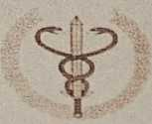

PROCEDURA UTYLIZACJI (UNIESZKODLEWDANIAJ PADŁYCH LUB ZABITYCH ZWIERZĄT W REJOWE OGNISKA CHOROBY ZAKAŹNEJ, POZA WYSPECJALIZOWANYMI ZAKŁADAMI UTYLIZACYJNYMI.
W przypadku konieczności spalenia zwłok padlych lub zabitych w wyniku zwalczania ogniska choroby zwierząt należy:
1) wyznaczyć odpowiednie miejsce do grzebania i spalania,
2) wykopać dół o głębokości od 2 do 5 metrów,
3) dno dołu należy wypełnić stałymi paliwami palnymi lub innymi materiałami palnymi na całej jego powierzchni,
4) na materiały należy położyć warstwę desek na całej ich powierzchni,
5) padle lub zabite zwierzęta należy przetransportować pojazdem zabezpieczonym od wewnątrz folią tak, aby nie mogło dojść do żadnych wycieków,
6) zwłoki zwierząt wraz z folią wyścielającą, należy umieścić w dole na przygotowanym podłożu,
7) zwłoki oraz deski należy oblać olejem napędowym lub opałowym, w ilości ok. I litr na padłą sztukę. Podpalenia powinna dokonać ze względu na bezpieczeństwo straż pożarna, której funkcjonariusze powinni asystować przy procesie spalania, ze względu na bezpieczeństwo ludzi,
S) po zakończeniu procesu spalania i ostygnięciu pogorzeliska należy obsypać pogorzelisko sodą kaustyczną,
9) następnie częściowo (do wysokości 1/2 głębokości) należy zasypać wykop ziemią, a następnie ponownie należy zastosować warstwę sody kaustycznej,
10) na warstwę sody kaustycznej należy rozłożyć siatkę metalową tak. aby objąć również obie skarpy i szczyty wykopu,
11) następnie należy uzupełnić wykop ziemią do pełnej wysokości,
12) w miejscu spalania zwierząt należy umieścić tablicę z napisem: KWARANTANNA III WJAZD ZABRONIONY!!!
13) samochody wyjeżdżające z obszaru, w którym dokonano spalenia muszą być poddawane dezynfekcji na miejscu oraz przejechać przez przygotowaną wcześniej śluzę dezynfekcyjną.
Opracowano w Głównym Inspektoracie Weterynarii 16 września 2016 r. Sporządził: Jacek Boruta, Krzysztof Bednarczyk, Hanna Balcerak Zatwierdził: Włodzimierz Skorupski - Główny lekarz Weterynarii

Slide 32

FMD – POSTĘPOWANIE
Blokada
decyzja administracyjna o podejrzeniu choroby
w razie potrzeby (FMD) zabezpieczenie gospodarstwa przez policję ora z blokada „fizyczna” ludzi i zwierząt

Slide 33
FMD – POSTĘPOWANIE
W przypadku zagrożenia wystąpienia lub wystąpienia choroby zakaźnej zwierząt podlegającej obowiązkowi zwalczania powiatowy lekarz weterynarii, w drodze rozporządzenia - aktu prawa miejscowego, może:
określić obszar, na którym występuje choroba zakaźna zwierząt lub zagrożenie wystąpienia tej choroby, w szczególności jako obszar zapowietrzony lub zagrożony, oraz sposób oznakowania obszaru zapowietrzonego i zagrożonego
wprowadzić czasowe ograniczenia w przemieszczaniu się osób lub pojazdów.
nakazać zaopatrywanie zwierząt lub produktów w świadectwa zdrowia wystawiane przez urzędowego lekarza weterynarii;
nakazać przeprowadzenie zabiegów na zwierzętach, w tym szczepień;
nakazać oczyszczanie, odkażanie, deratyzację i dezynsekcję miejsc przebywania zwierząt lub
miejsc przechowywania i przetwarzania zwłok zwierzęcych, produktów, środków żywienia zwierzą, a także oczyszczanie i odkażanie środków transportu
nakazać odstrzał sanitarny zwierząt na określonym obszarze;
nakazać podmiotom prowadzącym działalność w zakresie produkcji produktów zastosowanie określonej technologii
nakazać utrzymywanie zwierząt, w tym ich karmienie lub pojenie, w określony sposób;
określić stosowanie środków innych niż wymienione w pkt 1-10, wynikających ze stosowanych bezpośrednio w systemie prawa polskiego przepisów Unii Europejskiej dotyczących zwalczania chorób zakaźnych zwierząt, zapewniających bezpieczeństwo epizootyczne, w szczególności zapobieganie, ograniczanie lub eliminowanie zagrożeń dla zdrowia publicznego!

Slide 34
FMD – POSTĘPOWANIE
zamknięcie lub ograniczenie dla ruchu publicznego dróg przechodzących przez obszary i ustalenie dróg objazdowych - Policja, Straż Pożarna
budowa i utrzymywanie w stanie wilgotnym mat dezynfekcyjnych nawilżonych środkiem dezynfekcyjnym wskazanym przez powiatowego lekarza weterynarii - Straż Pożarna
pomoc w odszukaniu mięsa zwierząt z gatunków wrażliwych pochodzących z gospodarstwa i ubitych w okresie inkubacji patogenu- Policja, Sanepid
egzekwowanie nakazów i zakazów określonych w rozporządzeniu wojewody/plw - Policja

Slide 35
METODY UŚMIERCANIA ZWIERZĄT ?
wymienione w załączniku 1 do rozporządzenia Rady 1099/2009!

Slide 36
METODY UŚMIERCANIA
BYDŁO/ŚWINIE/OWCE/KOZY
Urządzenie bolcowe penetrujące
Broń palna z pociskami
Uderzenie w głowę - prosięta, jagnięta, koźlęta
Ogłuszanie elektryczne elektrodami przyłożonymi z obu stron głowy(wszystkie)
Ogłuszanie z elektrodami przyłożonymi na głowie i ciele zwierzęcia (wszystkie)

Slide 37
METODY UŚMIERCANIA
ŚWINIE
Dwutlenek węgla w wysokim stężeniu - min. 40 % CO2
Dwutlenek węgla w połączeniu z gazami obojętnymi (argon, azot) Gazy obojętne - argon, azot
Farmakologicznie –”śmiertelna iniekcja” - prosięta, cielęta, jagnięta, koźlęta i w małych gospodarstwach

Slide 38
SZCZEPIENIA
Szczepienia: postępowanie podczas wybuchu choroby
W ściśle określonych sytuacjach dozwolone są szczepienia interwencyjne.
Import zwierząt ograniczony do krajów uznawanych za wolne od choroby, a także w których nie wykonywano szczepień przynajmniej od 12 miesięcy.

Slide 39
EPIDEMIA PRYSZCZYCY W ZJEDNOCZONYM KRÓLESTWIE WIELKIEJ BRYTANII I IRLANDII PÓŁNOCNEJ W 2001 R.
Całkowita liczba wybuchów epidemii = 2028 (2026 w Wielkiej Brytanii + 2 w Irlandii Północnej)
Ponad 40 mln zwierząt uśmierconych w celu wyeliminowania choroby (+ 2,5 mln zwierząt ubitych ze względu na dobrostan)
Całkowity koszt ~ Epidemia pryszczycy w Wielkiej Brytanii w 2001 r. miała katastrofalne skutki dla hodowli i turystyki. Koszty walki z epidemią ocenia się na ok. 8,5 mld funtów.

Slide 40
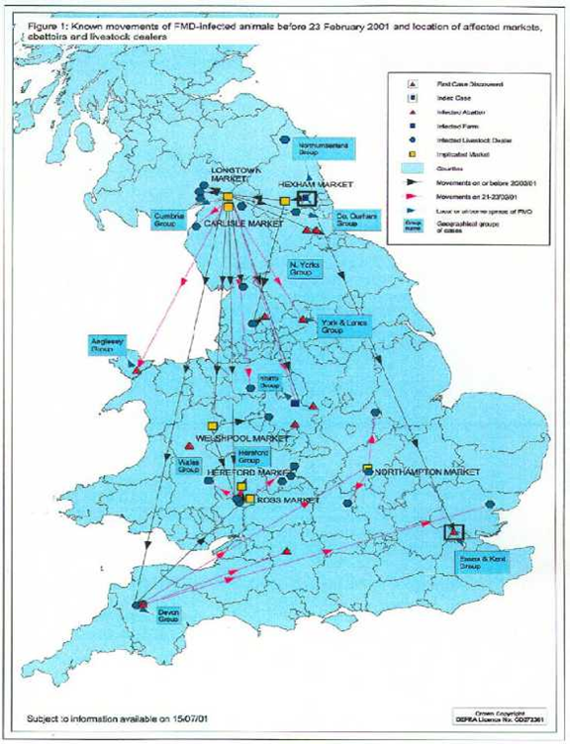
EPIDEMIA PRYSZCZYCY DLACZEGO EPIDEMIA PRYSZCZYCY BYŁA TAK DUŻA?
Rolnik, w którego gospodarstwie zlokalizowano źródło pryszczycy, ukrywał pojawienie się choroby i nie zgłosił tego faktu właściwym organom, w związku z czym wszczęto przeciwko niemu postępowanie karne.
Choroba w gospodarstwie wspomnianego wyżej rolnika— prawdopodobnie trwała trzy tygodnie (do 2 m-cy) zanim została wykryta.
Ponad 70 gospodarstw zostało zakażonych zanim choroba została potwierdzona w dniu 20 lutego.
Przewóz owiec na szeroką skalę (40 milionów w Zjednoczonym Królestwie Wielkiej Brytanii i Irlandii Północnej).

Slide 41
PODSUMOWANIE
Gotowość na wystąpienie choroby (magazyny epizootyczne, dostępność środków, sprzętu i materiałów),
Szybkie stawianie podejrzeń FMD i natychmiastowa eradykacja ognisk,
Uśmiercanie prewencyjne w O.O.O.,
Szybka diagnostyka.
Wsparcie IW w oparciu o siły i środki zewnętrzne (na bazie WZZK)

Slide 42
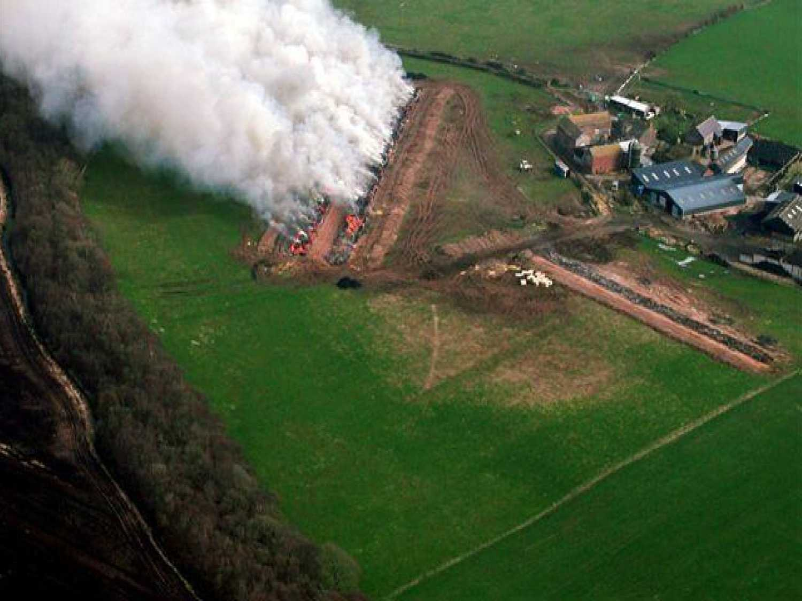

Slide 43
